Slide 1
Motyw samotności w poznanych lekturach
Dawid Krawczyk
Klasa 8c

Slide 2
Każdy z nas czuje się czasami samotny. Dopada nas wtedy uczucie wewnętrznej pustki, bezsilności, wstydu, niezrozumienia lub lęku. Najczęściej jednak samotność jest przejściowa i szybko o niej zapominamy. Samotność nie dotyczy tylko osób starszych, nieśmiałych czy porzuconych, ale także ludzi młodych. Na podstawie poznanych lektur, spróbuję pokazać jak bohaterowie przeżywali samotność i jak sobie z nią radzili.

Slide 3
Treny powstały po stracie Jana Kochanowskiego jego ukochanej córki. Ukazują samotność, ból i rozpacz, z którą zmagają się wszyscy rodzice po stracie swojego dziecka. Po śmierci bliskiej osoby pojawia się pustka.
Autor ubrał to w słowa:
„Wielkieś mi uczyniła pustki w domu moim,
Moja droga Orszulo, tym zniknięciem swoim!”1

Slide 4
Jan Kochanowski pochylający się nad ciałem zmarłej córki.
2

Slide 5
3
W „Stepach akermańskich” Adama Mickiewicza bohater podróżując i podziwiając krymską, egzotyczną przyrodę uświadamia sobie jaki jest samotny i zagubiony. Ma nadzieję usłyszeć odgłosy z ojczyzny ale tak się nie dzieje, przez co jego smutek jest jeszcze większy.

Slide 6
Mit o Demeter i Korze ukazuje nam samotność matki po porwaniu córki przez Hadesa. Demeter szukała swojej córki przez długi czas. Okryła ziemię żałobą gdy nie udało jej się odnaleźć Kory. W końcu Zeus kazał Hadesowi zwrócić dziewczynę. Zanim odeszła Hades poczęstował ją owocem granatu co związało ich na zawsze. Kora musiała wracać co roku na trzy miesiące do podziemia i życie na ziemi zamierało. Smutek matki i tęsknota za dzieckiem była tak wielka, iż powstały cztery pory roku. Wiosna – Kora wraca do matki, lato – cieszą się sobą, jesień – przygotowują się do rozstania, zima – rozstanie.

Slide 7
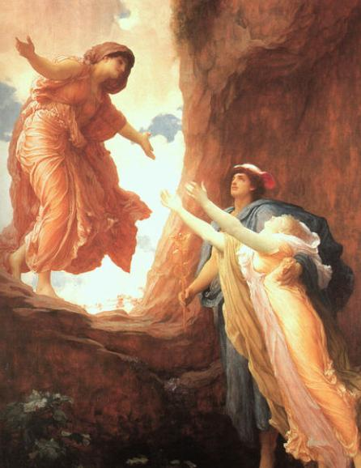
Demeter i Kora
4

Slide 8
Bolesław Prus „Katarynka”
Pan Tomasz nigdy nie wykorzystał swojego powodzenia u kobiet i został sam. Nigdy się nie ożenił i nie potrafił wybrać odpowiedniej kandydatki. Czuł się samotny dopóki nie zorientował się , że mała dziewczynka od nowych sąsiadek nie widzi. Dziewczynka była smutna i osowiała ale gdy usłyszała na podwórku dźwięk tak znienawidzonej przez Tomasza katarynki ożywiła się i śpiewała. Zapłacił stróżowi aby wpuszczał kataryniarza na podwórko i postanowił znaleźć dobrego okulistę.

Slide 9
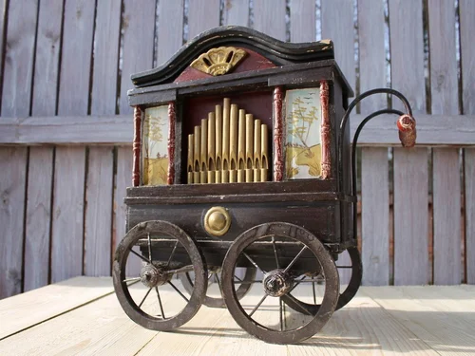
Katarynka
5

Slide 10
Charles Dickens „Opowieść wigilijna”
Ebenezer Scrooge jako dziecko nigdy nie był szczęśliwy. Nikt go nie kochał w dzieciństwie i nie nauczył miłości. Swoje dorosłe życie poświęcił bogaceniu się, nie zwracając uwagi na innych. Skąpstwo i chciwość było jego znakami rozpoznawczymi do czasu spotkania z duchami. One sprawiły, iż z zgorzkniałego i wrogiego zmienił się w przyjaznego. Uświadomiły mu jak ważna jest obecność drugiego człowieka w życiu i pomaganie innym.

Slide 11
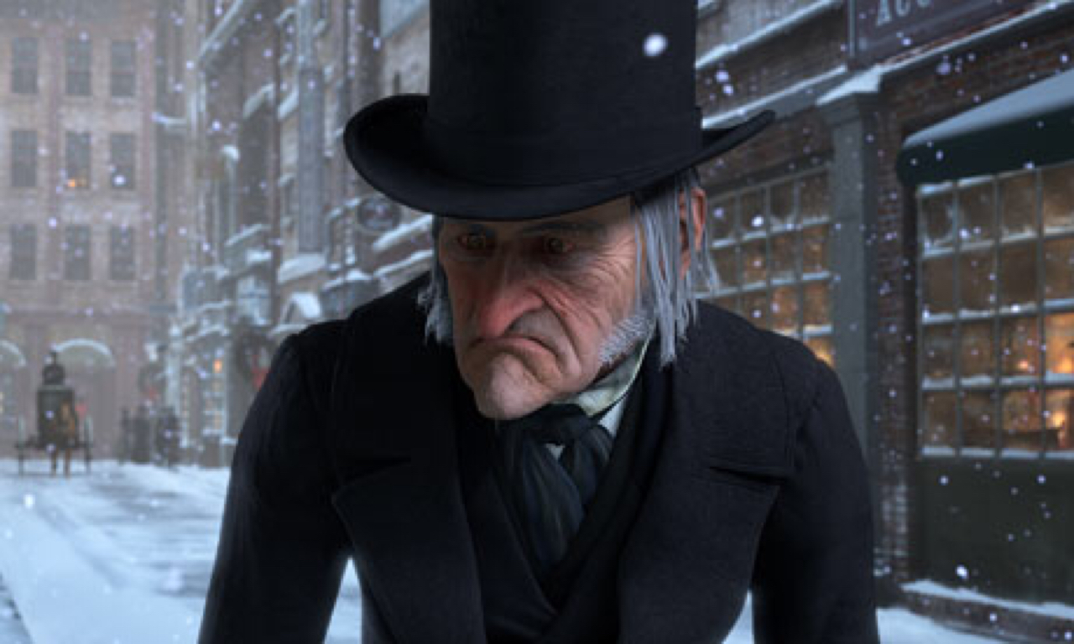
Ebenezer Scrooge
6
6

Slide 12
Antoine de Saint-Exupery „Mały Książę”
Rozczarowany kłamstwami róży Mały Książę opuszcza asteroidę i wyrusza w podróż. Długa droga, różne planety i spotkanie z ich mieszkańcami uświadamiają mu, że bez róży czuje się samotny i zmienia swoje postrzeganie jej. Wspólnie spędzony czas pozwala na poznanie drugiej osoby i zbudowanie więzi. Postanawia wrócić do przyjaciółki gdy już wie co to miłość i przyjaźń.

Slide 13
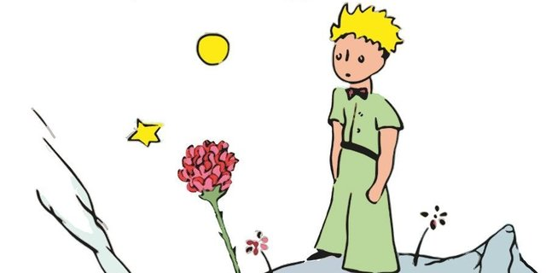
Mały Książę i róża
7

Slide 14
Adam Mickiewicz „Dziady cz. II”
Autor ukazuje zebranych w kaplicy wieśniaków, którzy świętują noc dziadów. Przyzwane duchy pokazują nam samotność po śmierci. Nie potrafią znaleźć stałego miejsca odkąd stały się duchami i są skazane na wieloletnią tułaczkę. Nie mogą dostać się do nieba, są smutne i zagubione ponieważ nie mają się gdzie podziać.

Slide 15
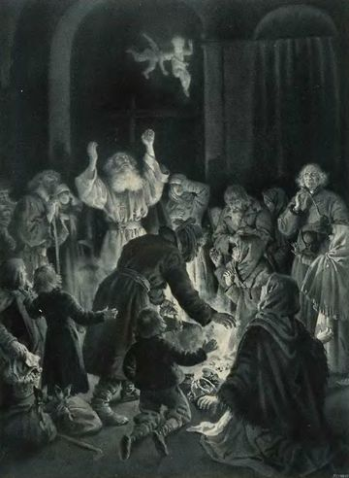
Dziady
8

Slide 16
Adam Mickiewicz „Pan Tadeusz”
Jacek Soplica popełnienia zbrodnię, która staje się impulsem do jego przemiany. Poświęca się samotnemu życiu w zakonie bernardynów aby odpokutować swoje winy. Poświęca się działalności politycznej i patriotycznej. Samotność w tym wypadku była koniecznością gdyż pozwoliła bohaterowi na całkowite poświęcenie się celowi, który obrał po wstąpieniu do zakonu.

Slide 17
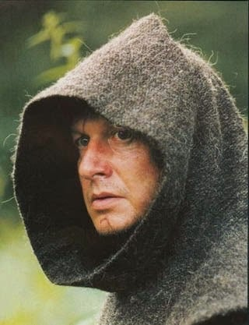
Jacek Soplica – ksiądz Robak
9

Slide 18
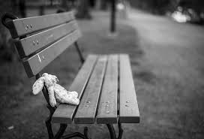
10
Często na samotność bohaterów literackich przekłada się samotność artystów ich tworzących w danym momencie ich życia.
Samotni bohaterowie musieli funkcjonować bez innych ludzi w ich życiu z własnego wyboru bądź tak potoczyły się ich losy. Czuli smutek, żal i byli nieszczęśliwi. Próbowali cały czas zmienić coś w swoim życiu aby wypełnić tę pustkę.
Samotności doświadczył każdy z nas. Bardzo często towarzyszy jej smutek – jak dobrze znamy to uczucie. Otacza nas mnóstwo ludzi ale brak tej

Slide 19
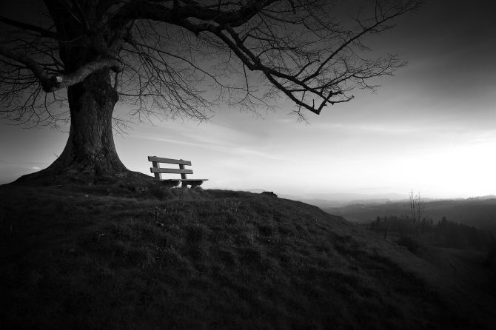
jednej właściwej osoby potrafi sprawić, że czujemy się samotni. Każdy z nas doświadczył jakieś straty. Jednym zmarł ktoś bliski, innym ukochane zwierzątko a jeszcze inni musieli opuścić kraj z powodu wojny trafiając w obce miejsce i nieznanych ludzi. Trzeba się starać pomóc takiej osobie aby wiedziała, że jak już upora się ze swoim bólem, jest ktoś z kim zawsze może porozmawiać.
Czasami lubimy pobyć sami ale jest to chwilowe i nie trwa zbyt długo. Każdy z nas potrzebuje się wyciszyć i poukładać myśli – przemyśleć niektóre rzeczy.
Samotność moim zdaniem jest zła i mam nadzieję, że nigdy jej nie doświadczę.
11

Slide 20
12

Slide 21
Bibliografia:
Jan Kochanowski – Tren VIII - cytat
Jan Kochanowski - zdjęcie http://wiersze.lekturki.pl/wp-content/uploads/2010/03/treny.jpg
Stepy akermańskie – zdjęcie https://www.biblioteka24.eu/wp-content/uploads/mountains-2370993_1280.jpg
Demeter i Kora – zdjęcie https://i.pinimg.com/originals/96/07/6e/96076edeefc1bfd482c791fd2bbc56b1.jpg
Katarynka – zdjęcie https://a.allegroimg.com/s1024/0cede5/816eff324593bfda183541abf7e3
Ebenezer Scrooge – zdjęcie https://img.haikudeck.com/mi/5AB6D674-1B09-434D-AC32-C4CE40E8A91A.jpg
Mały książę i róża – zdjęcie http://www.lorogozno.pl/data/news/595.jpg
Dziady – zdjęcie https://s3-eu-west-1.amazonaws.com/memorizer.pl/testpic/13254/201907271306300980d88871ec1bbee9c743c5db99f26e.png
Jacek Soplica – zdjęcie https://samequizy.pl/wp-content/uploads/2020/03/filing_images_5d863090aadc.jpg
Zdjęcie - http://whitedevas.eu/wp-content/uploads/lolo.jpg
Zdjęcie - https://kobietapo30.pl/wp-content/uploads/2015/08/tree-753069_1280-670x446.jpg
Zdjęcie - https://static.extra-plonsk.pl/data/articles/s4_samotnosc_jak_mozemy_ja_oszukac_felieton_1592818025_1918.jpg
Zdjęcie - http://ewasobkowicz.pl/wp-content/uploads/2016/04/10590501_66654172343_JN_orig.jpg
Muzyka – Samotność w samotności - https://www.youtube.com/watch?v=NobDUQYdErs&ab_channel=TeatrMuzycznyROMA-Topic

Slide 22
13

